Slide 1
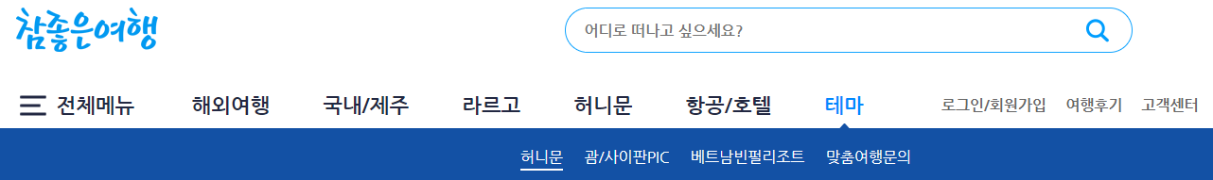
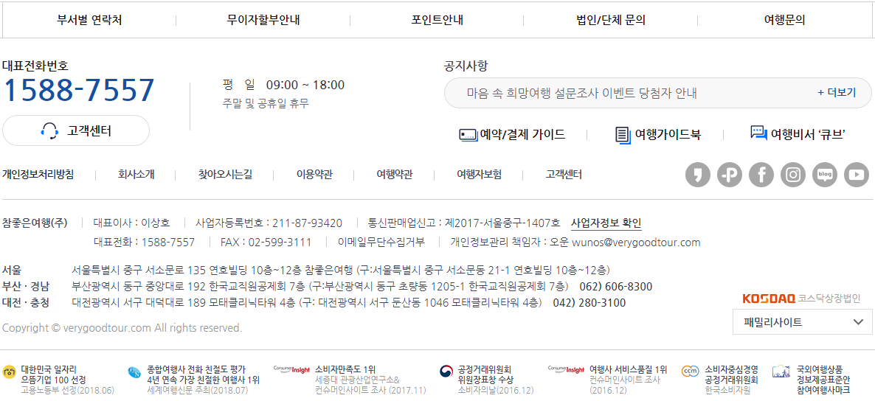
[마켓 PC 메인 레이아웃]
GNB
메인이미지 배너
상품
리스트
유틸
(공지/자주하는 질문)
Contract
Footer

Slide 2
마켓 메인

Slide 3
참좋은마켓 메인
Market_main
GNB&MENU
Description
신설 페이지 경로 홈페이지 > 상단 GNB > 테마 > 참좋은마켓
1 | 기획전 배너 - 참좋은마켓 상품 기획전 배너 - 클릭 시 해당 배너 상세페이지 이동 - MAX : 5건
2 | 참좋은마켓 상품 리스트 영역 - 한페이지당 상품 노출 개수 MAX : 6건 - 등록된 마켓 전체 상품 노출 - 상품 클릭 시 로그인 페이지로 이동 (Market_Login 페이지 참고)
3 | 판매상태값 영역 - ERP 관리 페이지에서 구분값 변경기능 추가 - ON SALE(판매중) -> 상품상세링크 활성화 - SOLD OUT(판매중단) -> 상세링크 아웃(블럭처리)
4 | 해당 상품 이미지 노출
5 | 상품 이름 영역 - 상품이름 한줄 처리 그 이상일 경우 줄임처리
6 | 상품 판매기간 노출 영역 - 판매기간 텍스트 입력 영역 한줄 제한
7 | 상품 설명 영역 - 상품 설명 텍스트 입력 영역 두줄로 제한 - 두줄 넘어갈 시 말줄임 처리
8 | 상품 판매가 영역 - ERP 관리 페이지에서 정가, 회원가 등록 (주말 할인 관리 기능과 동일) - 정가 데이터 등록 및 노출 - 회원가 데이터 등록 및 노출
Banner
1
>
>
2
참좋은마켓 상품
ON SALE
3
ON SALE
SOLD OUT
IMAGE
IMAGE
IMAGE
4
캄포아리케 트러플 오일 세트
5
캄포아리케 트러플 오일 세트
발사믹 오일 식초
6
2021.06.07 ~ 재고소진시
스페인에서 직접 만든 최상급 엑스트라 버진 올리브 오일과 트러플
2021.06.07 ~ 재고소진시
스페인에서 직접 만든 최상급 엑스트라 버진 올리브 오일과 트러플
2021.06.07 ~ 2022.01.01
발사믹 식초는 유럽 등지에서 가장 많이 나는 식초 중 하나로 꼭 유럽에 갔을때 사가야하는 필수 상…
7
정가 164,000원
정가 164,000원
8
회원가 88,000원
정가 164,000원
회원가 88,000원
회원가 88,000원
계속 ▼

Slide 4


연차 데이터 통계 추출 화면
Market_main
이어서▲
Description
1 | 페이지 넘버링 - 1~5까지 처음 값 표시 (5단위로 숫자 변경) - << , >> 처음으로 가기 맨끝으로 가기 * 상품개수가 6건이 넘어가지 않아 페이지 넘버링이 필요없을 경우 비노출 처리
2 | 공지사항 영역 - 관리 최근 등록순 3건 노출 공지사항이 1개라도 없을 경우. 공지사항이 없습니다. 텍스트 노출
3 | 자주묻는질문 영역 - 관리 최근 등록순 3건 노출 자주찾는 질문이 1개라도 없을 경우. 자주 찾는 질문이 없습니다. 텍스트 노출
4 | 더보기 클릭 시, 공지사항 전체 목록 페이지 이동
5 | 더보기 클릭 시, 자주묻는질문 전체 목록 페이지 이동
SOLD OUT
SOLD OUT
SOLD OUT
IMAGE
IMAGE
IMAGE
캄포아리케 트러플 오일 세트
캄포아리케 트러플 오일 세트
발사믹 오일 식초
2021.06.07 ~ 재고소진시
스페인에서 직접 만든 최상급 엑스트라 버진 올리브 오일과 트러플
2021.06.07 ~ 재고소진시
스페인에서 직접 만든 최상급 엑스트라 버진 올리브 오일과 트러플
2021.06.07 ~ 2022.01.01
발사믹 식초는 유럽 등지에서 가장 많이 나는 식초 중 하나로 꼭 유럽에 갔을때 사가야하는 필수 상…
정가 164,000원
정가 164,000원
정가 164,000원
회원가 88,000원
회원가 88,000원
회원가 88,000원
1
<< < 1 2 3 4 5 > >>
2
+ 더보기
5
+ 더보기
공지사항
4
자주묻는질문
3
아르간 오일 판매 관련 안내사항
Q. 상품 결제를 했는데 언제 출발하나요?
발사믹 배송 관련 안내사항
Q. 취소하고 싶은데 어떻하나요?
할인 관련 안내 사항
Q. 새로운 상품은 언제쯤 올라오나요?
참좋은마켓 상담전화
02-2188-4000
상담 이메일
미정@verygoodtour.com
Footer

Slide 5
로그인 페이지

Slide 6
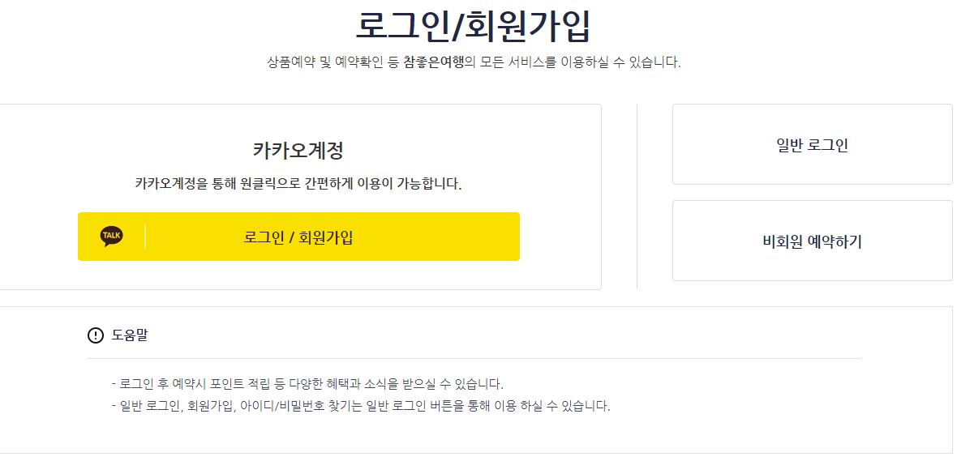
마켓_로그인
Maket_Login
GNB&MENU
Description
상품상세 페이지 진입 전 단계 상품 선택 > 로그인/회원가입 페이지 > 상품상세
1 | 회원으로 로그인 시 회원가 행사 페이지로 이동 (Market_Detail _01)
2 | 비회원으로 상품상세 이동시 비회원가 행사 페이지로 이동 (Market_Detail _02)
1
1
2
계속 ▼

Slide 7
상품상세_주문 / 결제_회원

Slide 8
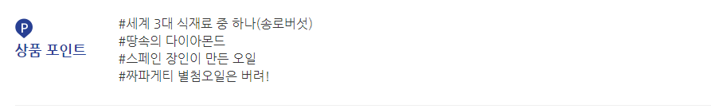
마켓상품상세_페이지_회원
Market_Detail_01
GNB&MENU
Description
마켓메인 > 상품 선택 > 상품상세페이지 해당페이지 상단 형식은 기존 상품상세와 동일
1
2
3
4
5
6
7
8
9
10
11
12
13
상품 IMAGE
>
>
상품코드 ZEC008-210618
상품정보
상품설명 IMAGE
계속 ▼

Slide 9
마켓상품상세_페이지_회원
Market_Detail_01
이어서▲
Description
마켓메인 > 상품 선택 > 상품상세페이지
1 | 상품정보 - 상품명 - 가격 - 포인트 - 수량 1-1 : 상품수량 선택 영역 - 초기값 : 0개 - 선택값 : ERP에서 일인당 주문 가능 수량 제한 기능 추가 필요 1-2 : 가격 영역 - 1-1 수량 변경에 따른 가격 변동 (가격 X 수량)
2 | 주문자정보 (텍스트 유효성 체크) - 이름 - 휴대폰번호 - 이메일 * 필수입력항목 * 이름, 휴대폰번호, 이메일 회원 DB에서 정보 호출
3 | 배송정보 (텍스트 유효성 체크) - 이름 - 휴대폰번호 - 주소 * 필수입력항목
1
상품 정보
상품명 | [참좋은마켓] 스페인 트러플 오일 SET
가격 | 88,000원
포인트 | 800P 적립예정
수량
1-2
1-1
1
주문자 정보
2
*는 필수 입력항목입니다.
* 이름 | 홍길동
* 휴대폰번호 | 010-4444-4444
* 이메일 | yyyyyyy@naver.com
3
배송정보
*는 필수 입력항목입니다.
* 이름 | 홍길동
* 휴대폰번호 | 010-4444-4444
* 주소
주소찾기
계속 ▼

Slide 10
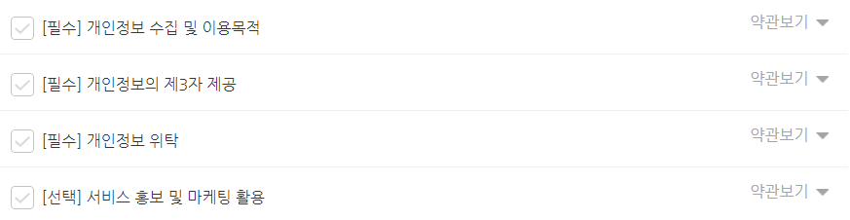
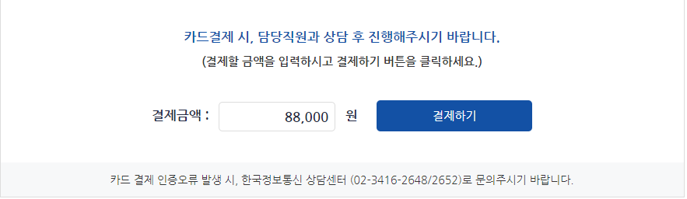
마켓상품상세_페이지_회원
Market_Detail_01
이어서▲
Description
마켓메인 > 상품 선택 > 상품상세페이지
1 | 약관동의 영역 기존과 동일
2 | 결제 및 예약 영역 - 상품상세 페이지에 실시간 결제 영역 추가
3 | 포인트 결제 3-1 : 보유 포인트 조회 3-2 : 포인트 입력 후 사용 버튼 입력 시 3-5에 사용 포인트 만큼 차감하여, 3-4에 남은 결제금액 노출 * 포인트 결제 시 현재 과납결제 가능 -> 불가한 상태로 수정 필요 (EX 상품가 10만원 -> 포인트 11만원 입력-> 결제 가능)
4 | 각 결제수단에 맞는 PG모듈 호출
약관동의 및 취소규정
1
약관 및 개인정보취급방침을 모두 확인하였고 동의합니다.
결제 및 예약
2
결제 수단 선택
결제금액
3
포인트 결제
3-2
사용
3-1
(보유 : 15,189P)
상품 금액
88,000 원
신용카드
포인트사용
-0 원
3-5
무통장 입금 (가상계좌)
ARS 카드결제
3-4
결제예정 금액
88,000 원
4
결제 및 주문하기
계속 ▼

Slide 11
마켓상품상세_페이지_회원
Market_Detail_01
이어서▲
Description
1 | 결제 수단 선택하여, PG사 호출 1-1 : 입금은행 선택, 입금자 입력 후 결제 (입금자 기본값 : 회원명, 수정가능) 1-2 : 휴대폰 및 고객명 입력 후 결제
2
3
4
5
6
7
8
9
10
11
12
13
주문 및 결제
결제 수단 선택
결제금액
포인트 결제
사용
(보유 : 15,189P)
상품금액
88,000 원
1
신용카드
포인트사용
-0 원
무통장 입금 (가상계좌)
1-1
ARS 카드결제
1-2
결제예정 금액
88,000 원
무통장 입금 (가상계좌)
ARS 카드결제
휴대폰
결제 및 주문하기
고객명
입금은행
은행을 선택해주세요 ▼
입금자
홍길동
010-1234-5678
홍길동
예금주 : 참좋은여행㈜
결제자의 휴대폰번호와 결제금액을 입력해주시고 ARS결제 문자 (고객결제문자내용 참좋은여행(주)_ARS 인증번호[000000])을 확인하시고, 통화 버튼을 눌러 결제를 진행하시길 바랍니다.
※ 결제문자는 발송 당일에 한해 유효합니다.
입금은행을 선택하시면 예약 후 전용입금 계좌번호를 안내해드립니다.
입금마감일 : 2020년 12월 02일까지 미 입금 시 주문취소 처리 됩니다.
2
상품담당자
상품담당 | 신사업TF/홍예나(신사업TF) | 이메일 | hyn@verygoodtour.com
직통전화 | 02-2188-4000 | 팩스 | --
Footer

Slide 12
상품상세_주문 / 결제_비회원

Slide 13
마켓상품상세 페이지_비회원
Market_Detail_02
GNB&MENU
Description
마켓메인 > 상품 선택 > 상품상세페이지 해당페이지 상단 형식은 기존 상품상세와 동일
1
2
3
4
5
6
7
8
9
10
11
12
13
상품 IMAGE
>
>
상품코드 ZEC008-210618
상품정보
상품설명 IMAGE
계속 ▼

Slide 14
마켓상품상세 페이지_비회원
Market_Detail_02
이어서▲
Description
마켓메인 > 상품 선택 > 상품상세페이지
1 | 상품정보 - 상품명 - 가격 - 포인트 - 수량 1-1 : 상품수량 선택 영역 - 초기값 : 0개 - 선택값 : ERP에서 일인당 주문 가능 수량 제한 기능 추가 필요 1-2 : 가격 영역 - 1-1 수량 변경에 따른 가격 변동 (가격 X 수량) 1-3 : 로그인 페이지로 이동 (Market_Login) - 회원가입을 유도하기 위함
2 | 주문자정보 (텍스트 유효성 체크) - 이름 - 휴대폰번호 - 이메일 * 필수입력항목
3 | 배송정보 (텍스트 유효성 체크) - 이름 - 휴대폰번호 - 주소 * 필수입력항목
1
상품 정보
상품명 | [참좋은마켓] 스페인 트러플 오일 SET
가격 | 164,000원 * 회원 로그인 시 88,000원으로 구매 가능
포인트 | 800P 적립예정
수량
1-2
1-3
로그인
1-1
1
주문자 정보
2
*는 필수 입력항목입니다.
* 이름 | 홍길동
* 휴대폰번호 | 010-4444-4444
* 이메일 | yyyyyyy@naver.com
3
배송정보
*는 필수 입력항목입니다.
* 이름 | 홍길동
* 휴대폰번호 | 010-4444-4444
* 주소
주소찾기
계속 ▼

Slide 15
마켓상품상세 페이지_비회원
Market_Detail_02
이어서▲
Description
마켓메인 > 상품 선택 > 상품상세페이지
1 | 약관동의 영역 기존과 동일
2 | 결제 및 예약 영역 - 상품상세 페이지에 실시간 결제 영역 추가
3 | 포인트 결제 3-1 : 보유 포인트 조회 3-2 : 포인트 입력 후 사용 버튼 입력 시 3-5에 사용 포인트 만큼 차감하여, 3-4에 남은 결제금액 노출 * 포인트 결제 시 현재 과납결제 가능 -> 불가한 상태로 수정 필요 (EX 상품가 10만원 -> 포인트 11만원 입력-> 결제 가능)
4 | 각 결제수단에 맞는 PG모듈 호출
약관동의 및 취소규정
1
약관 및 개인정보취급방침을 모두 확인하였고 동의합니다.
결제 및 예약
2
결제 수단 선택
결제금액
3
포인트 결제
3-2
사용
3-1
(보유 : 15,189P)
상품 금액
88,000 원
신용카드
포인트사용
-0 원
3-5
무통장 입금 (가상계좌)
ARS 카드결제
3-4
결제예정 금액
88,000 원
4
결제 및 주문하기
계속 ▼

Slide 16
마켓상품상세 페이지_비회원
Market_Detail_02
이어서▲
Description
1 | 결제 수단 선택하여, PG사 호출 1-1 : 입금은행 선택, 입금자 입력 후 결제 (입금자 기본값 : 회원명, 수정가능) 1-2 : 휴대폰 및 고객명 입력 후 결제
2
3
4
5
6
7
8
9
10
11
12
13
주문 및 결제
결제 수단 선택
결제금액
포인트 결제
사용
(보유 : 15,189P)
상품금액
88,000 원
1
신용카드
포인트사용
-0 원
무통장 입금 (가상계좌)
1-1
ARS 카드결제
1-2
결제예정 금액
88,000 원
무통장 입금 (가상계좌)
ARS 카드결제
휴대폰
결제 및 주문하기
고객명
입금은행
은행을 선택해주세요 ▼
입금자
홍길동
010-1234-5678
홍길동
예금주 : 참좋은여행㈜
결제자의 휴대폰번호와 결제금액을 입력해주시고 ARS결제 문자 (고객결제문자내용 참좋은여행(주)_ARS 인증번호[000000])을 확인하시고, 통화 버튼을 눌러 결제를 진행하시길 바랍니다.
※ 결제문자는 발송 당일에 한해 유효합니다.
입금은행을 선택하시면 예약 후 전용입금 계좌번호를 안내해드립니다.
입금마감일 : 2020년 12월 02일까지 미 입금 시 주문취소 처리 됩니다.
2
상품담당자
상품담당 | 신사업TF/홍예나(신사업TF) | 이메일 | hyn@verygoodtour.com
직통전화 | 02-2188-4000 | 팩스 | --
Footer

Slide 17
주문하기_결제완료

Slide 18
마켓 주문완료 페이지
Market_reseravation_Fin
GNB&MENU
Description
상품상세에서 결제 후 > 주문완료 페이지
1 | 주문 완료 안내 문구 텍스트 노출
2 | 주문정보 영역 예약코드 주문상태 상품명 상품개수 주소 결제일자 결제한 금액
3 | 싱픔 정보보기 버튼 - 상품상세페이지로 이동
4 | 메인으로 버튼 - 홈페이지 메인으로 이동
5 | 예약내역 버튼 - 마이페이지 예약내역으로 이동
OO고객님 주문이 완료되었습니다.
마이페이지를 통해 주문내역을 확인 하실 수 있습니다.
1
2
주문정보
예약코드 | RP2106179404
주문상태 | 결제완료
상품명 | [참좋은마켓] 스페인 트러플 오일 SET
상품개수 | 2개
배송 받을 주소 | 경기도 고양시 일산동구 식사동 자이 2단지 215동
결제일자 | 2021-01-01 (목) 16:36
결제한 금액 | 88,000원
3
상품 정보보기
상품담당자
상품담당 | 신사업TF/홍예나(신사업TF) | 이메일 | hyn@verygoodtour.com
직통전화 | 02-2188-4000 | 팩스 | --
4
메인으로
5
예약내역
계속 ▼

Slide 19
마이페이지_메인 & 주문내역

Slide 20
마이페이지_마켓
Market_Mypage_01
GNB&MENU
Description
마이페이지 > 참좋은마켓 메인
1 | 예약된 상품이 없을 경우 텍스트 노출
2 | 상품정보 보기 링크 - 상품상세페이지로 이동
3 | 예약 내역 정보 노출 영역 상품 카테고리 속성 노출 주문개수 노출 결제일 노출
4 | 결제완료 상태값 노출 - 실시간 결제로 변경됨으로 결제완료 단계만 존재
5 | 해당 아이콘 노출
마이페이지
Left 메뉴
여행상품(00) | 항공(00) | 호텔(00) | 참좋은마켓(01)
1
예약 된 상품이 없습니다
예약코드 : RP2021061801
ZEC008-210618
상품정보 보기 >
5
ico
상품 IMAGE
테마 > 참좋은마켓
3
2
결제완료
?
[참좋은마켓] 스페인 트러플 오일 SET
결제가 완료되었습니다.
주문 상세보기에서 주문내역을 확인부탁드립니다.
주문개수 : 총 1개
결제일 : 2021-06-21 (목)
4
주문 상세보기
예약코드 : RP2021061801
ZEC008-210618
상품정보 보기 >
ico
상품 IMAGE
테마 > 참좋은마켓
취소요청
?
[참좋은마켓] 스페인 트러플 오일 SET
취소요청이 접수되었습니다.
담당자가 확인 후, 연락드리겠습니다.
주문개수 : 총 1개
결제일 : 2021-06-21 (목)
주문 상세보기
예약코드 : RP2021061801
ZEC008-210618
상품정보 보기 >
ico
상품 IMAGE
테마 > 참좋은마켓
취소완료
?
[참좋은마켓] 스페인 트러플 오일 SET
취소가 완료되었습니다.
이용해주셔서 감사합니다.
주문개수 : 총 1개
결제일 : 2021-06-21 (목)
주문 상세보기
계속 ▼

Slide 21
마이페이지_예약상세_예약확정

Slide 22
마이페이지_예약상세_호텔_예약확정
PC_Hotel_Mypage_02
Description
모든 상품 공통노출 UI
1 | 예약 단계 표시 1 -1 : 예약 단계 별 안내 멘트
2 | 주문상태 값 확정으료 변경
3
4
5
마이페이지
Left 메뉴
1
1
2
3
4
5
예약 접수
예약 확정
결제 완료
취소 요청
예약 취소
1-1
예약이 확정되었습니다.
원하시는 결제방법을 통해 결제를 진행 하실 수 있습니다.
주문 정보
예약코드 | RP2106179404
주문상태 | 예약확정
상품명 | [참좋은마켓] 스페인 트러플 오일 SET
상품개수 | 2개
배송 받을 주소 | 경기도 고양시 일산동구 식사동 자이 2단지 215동
결제일자 | 2021-01-01 (목) 16:36
결제한 금액 | 88,000원
2

Slide 23
마이페이지_예약상세_호텔_예약확정
PC_Hotel_Mypage_02
Description
모든 상품 공통노출 UI
1 | 결제 금액 및 입금액 안내
2 | 입금마감일 표시 미입금 시 입금마감일 자정 00:00을 기점으로 자동 취소 처리
3 | 결제내역 표시 - 신용카드, 무통장입금, ARS카드결제, 포인트결제에 대한 결제내역 표기
4 | 결제 방법 선택 창 노출
5 | 포인트 결제 5-1 : 보유 포인트 조회 5-2 : 포인트 입력 후 사용 버튼 입력 시 5-3에 사용된 포인트 입력 5-4 : 사용 포인트 차감 후 남은 결제금액 노출
6 | 결제 수단에 따른 PG 모듈 호출
마이페이지
Left 메뉴
1
3
결제정보
결제내역
총금액
88,000 원
결제일시 | 결제방법 | 입금액 | 입금자
결제 내역이 없습니다.
입금액
0 원
미납액
88,000 원
2
입금마감일 : 2020-12-11 (금) 00:00
※ 입금마감일 이내 결제하지 않는 경우 예약이 자동 취소됩니다.
4
결제 방법 선택
결제금액
5
5-2
5-1
포인트 사용
사용
(보유 : 15,189P)
상품금액
88,000 원
5-3
포인트 사용
- 0 원
신용카드
5-4
무통장 입금 (가상계좌)
결제예정 금액
88,000 원
ARS 카드결제
6
결제하기

Slide 24
마이페이지_예약상세_호텔_예약확정
PC_Hotel_Mypage_02
Description
1 | 예약확정 단계에서 예약취소 시 - 결제 내역(일부 포인트 사용, 일부 입금) 이 아예 없을 경우 즉시 취소 처리 (취소 완료 페이지로 이동) Market_Mypage_04 참고 - 일부 결제 내역이 있을 경우 주문 취소 요청 ㄴ ERP 사내메일 담당자에게 주문 취소 요청 메일 전송 1-2 주문취소 요청 버튼 - 클릭 시 주문 취소 안내 ALERT 노출
2
3
4
5
마이페이지
Left 메뉴
주문자 정보
한글이름 | 홍길동
휴대폰번호 | 010-1234-5678
이메일주소 | Hong@naver.com
배송 정보
1
주문취소 요청
한글이름 | 홍길동
휴대폰번호 | 010-4088-0659
배송주소 | 110-310, 경기도 고양시 일산동구 식사동 자이 2단지
담당자 정보
1:1 문의
상품담당 | 호텔영업팀 참좋은 | 이메일 | hotel@verygoodtour.com
직통전화 | 02-2188-4000 | 팩스 | 02-2188-4000
1-2
주문 취소
취소 전에 꼭 읽어보세요!
결제 내역이 없을 경우 즉시 취소 처리가 완료됩니다.
포인트 및 일부 입금 결제 내역이 있을 경우 담당자가 확인 후 연락을 드릴 예정입니다.
취소 및 환불하기

Slide 25
마이페이지_예약상세_결제완료

Slide 26
마이페이지_예약상세_마켓_결제완료
Market_Mypage_03
Description
모든 상품 공통노출 UI
1 | 결제 완료 단계 1-1 : 결제완료 단계 문구 메시지
2 | 주문 상태값 결제완료로 노출
3
4
5
마이페이지
Left 메뉴
1
2
3
4
5
예약 접수
예약 확정
결제 완료
취소 요청
예약 취소
결제가 완료되었습니다.
1
주문 정보
예약코드 | RP2106179404
주문상태 | 결제완료
상품명 | [참좋은마켓] 스페인 트러플 오일 SET
상품개수 | 2개
배송 받을 주소 | 경기도 고양시 일산동구 식사동 자이 2단지 215동
결제일자 | 2021-01-01 (목) 16:36
결제한 금액 | 88,000원
1
객실 정보보기

Slide 27
마이페이지_예약상세_마켓_결제완료
Market_Mypage_03
Description
1 | 결제내역에 대한 영수증 레이어 팝업 노출 PG사 영수증 호출 48p 참고
2 | 결제완료 단계 취소 요청 주문 취소 요청 버튼 클릭 시 2-2 ALERT 노출 - 취소 요청 시 즉시 환불 및 취소가 아닌 담당자에게 취소요청 사내메일 전송
3
4
5
마이페이지
Left 메뉴
결제정보
결제내역
총금액
88,000 원
결제일시 | 결제방법 | 입금액 | 입금자
2020.11.12 12:00 | 가상계좌(신한은행) 56211159417911 | 88,000원 | 홍길동
2020.11.12 11:00 | 신용카드(신한카드) | 88,000원 | 홍길동
2020.11.12 10:00 | 포인트 | 88,000원 | 홍길동
입금액
88,000 원
미납액
0 원
1
영수증 출력
입금마감일 : 2020-12-11 (금) 00:00
주문자 정보
한글이름 | 홍길동
휴대폰번호 | 010-1234-5678
이메일주소 | Hong@naver.com
배송 정보
2
주문 취소 요청
한글이름 | 홍길동
휴대폰번호 | 010-4088-0659
배송주소 | 110-310, 경기도 고양시 일산동구 식사동 자이 2단지
2-2
주문 취소
취소 전에 꼭 읽어보세요!
결제 내역이 없을 경우 즉시 취소 처리가 완료됩니다.
포인트 및 일부 입금 결제 내역이 있을 경우 담당자가 확인 후 연락을 드릴 예정입니다.
취소 및 환불하기

Slide 28
마이페이지_예약상세_마켓_결제완료
Market_Mypage_03
Description
모든 상품 공통노출 UI
1
2
3
4
5
마이페이지
Left 메뉴
담당자 정보
1:1 문의
상품담당 | 신사업TF | 이메일 | hyn@verygoodtour.com
직통전화 | 02-2188-4000 | 팩스 | --

Slide 29
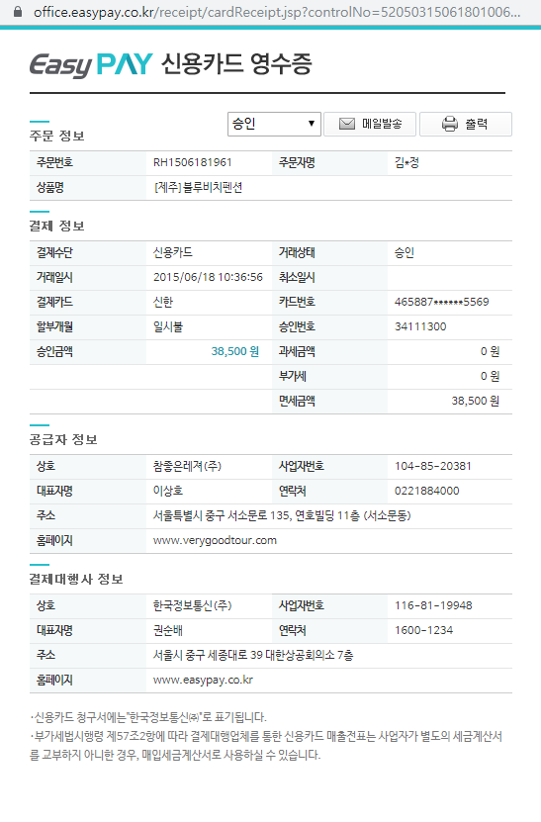
마이페이지_예약상세_마켓_결제완료
Market_Mypage_03
Description
1 | 결제내역에서 영수증 출력 시 연결 화면 https://office.easypay.co.kr/receipt/cardReceipt.jsp 외부 링크 새창연결
2
3
4
5
6
7
8
9
10
마이페이지
Left 메뉴
Window popup
1
2
3
4
예약 확정
결제 완료
숙박 완료
예약 취소
결제가 완료되었습니다.
여행전 숙박권을 미리 준비하시고, 카운터에 제출하시면 됩니다.
숙박권 확인하기
결제정보
결제내역
총금액
2,900,000원
결제일시 | 결제방법 | 입금액 | 입금자
2020.11.12 12:00 | 가상계좌 신한은행 56211159417911 | 1,000,000원 | 홍길동
2020.11.12 11:00 | 신용카드 신한카드 | 1,000,000원 | 홍길동
2020.11.12 10:00 | 포인트 | 1,000,000원 | 홍길동
입금액
900,000원
미납액
2,000,000원
영수증 출력
입금마감일
2019-09-11 (수) 00:00
* 입금마감일 이내 결제하셔야 완료됩니다.

Slide 30
마이페이지_예약상세_취소완료

Slide 31
마이페이지_예약상세_마켓_결제완료
Market_Mypage_04
Description
모든 상품 공통노출 UI
1 | 예약 취소 단계 1-1 : 예약취소 단계 문구 메시지
2 | 주문 상태값 취소로 변경
3
4
5
마이페이지
Left 메뉴
1
2
3
4
5
예약 접수
예약 확정
결제 완료
취소 요청
예약 취소
주문 취소가 완료되었습니다.
이용해주셔서 감사합니다.
1
주문 정보
예약코드 | RP2106179404
주문상태 | 취소
상품명 | [참좋은마켓] 스페인 트러플 오일 SET
상품개수 | 2개
배송 받을 주소 | 경기도 고양시 일산동구 식사동 자이 2단지 215동
결제일자 | 2021-01-01 (목) 16:36
결제한 금액 | 88,000원
2
객실 정보보기

Slide 32
마이페이지_예약상세_마켓_결제완료
Market_Mypage_04
Description
1 | 결제내역에 대한 영수증 레이어 팝업 노출 PG사 영수증 호출 48p 참고
2
3
4
5
마이페이지
Left 메뉴
결제정보
결제내역
총금액
854,351 원
결제일시 | 결제방법 | 입금액 | 입금자
2020.11.12 11:00 | 신용카드(신한카드) | 854,351원 | 홍길동
2020.12.20.10:11 | 신용카드(신한카드) 승인 취소 | -854,351원 | 시스템
입금액
854,351 원
미납액
0 원
영수증 출력
입금마감일 : 2020-12-11 (금) 00:00
1
취소 영수증 출력
담당자 정보
1:1 문의
상품담당 | 신사업TF | 이메일 | hyn@verygoodtour.com
직통전화 | 02-2188-4000 | 팩스 | --

Slide 33
마이페이지_예약상세_마켓_결제완료
Market_Mypage_04
Description
1 | 결제내역에서 영수증 출력 시 연결 화면 https://office.easypay.co.kr/receipt/cardReceipt.jsp 외부 링크 새창연결
2
3
4
5
6
7
8
9
10
마이페이지
Left 메뉴
Window popup
1
2
3
4
예약 확정
결제 완료
숙박 완료
예약 취소
결제가 완료되었습니다.
여행전 숙박권을 미리 준비하시고, 카운터에 제출하시면 됩니다.
숙박권 확인하기
결제정보
결제내역
총금액
2,900,000원
결제일시 | 결제방법 | 입금액 | 입금자
2020.11.12 12:00 | 가상계좌 신한은행 56211159417911 | 1,000,000원 | 홍길동
2020.11.12 11:00 | 신용카드 신한카드 | 1,000,000원 | 홍길동
2020.11.12 10:00 | 포인트 | 1,000,000원 | 홍길동
입금액
900,000원
미납액
2,000,000원
영수증 출력
입금마감일
2019-09-11 (수) 00:00
* 입금마감일 이내 결제하셔야 완료됩니다.

Slide 34
상품상세_주문 / 결제_회원_비회원(version_2)
팀장님이 말씀하신 버젼

Slide 35
마켓상품상세 페이지_회원_비회원(version_2)
Market_Detail_version_2
GNB&MENU
Description
마켓메인 > 상품 선택 > 상품상세페이지 해당페이지 상단 형식은 기존 상품상세와 동일
1
2
3
4
5
6
7
8
9
10
11
12
13
상품 IMAGE
>
>
상품코드 ZEC008-210618
상품정보
상품설명 IMAGE
계속 ▼

Slide 36
마켓상품상세 페이지_회원_비회원(version_2)
Market_Detail_version_2
이어서▲
Description
마켓메인 > 상품 선택 > 상품상세페이지
1 | 상품정보 (회원일 경우 노출 폼) - 상품명 - 가격 - 포인트 - 수량 1-1 : 상품수량 선택 영역 - 초기값 : 0개 - 선택값 : ERP에서 일인당 주문 가능 수량 제한 기능 추가 필요 1-2 : 가격 영역 - 1-1 수량 변경에 따른 가격 변동 (가격 X 수량)
2 | 상품정보 (비회원일 경우 노출 폼) - 상품명 - 가격 (로그인 유도 문구 추가 및 로그인 url버튼) ㄴ 가격의 경우 비회원 정가로 노출 - 포인트 - 수량
2 | 주문자정보 (텍스트 유효성 체크) - 이름 - 휴대폰번호 - 이메일 * 필수입력항목 * 이름, 휴대폰번호, 이메일 회원 DB에서 정보 호출
3 | 배송정보 (텍스트 유효성 체크) - 이름 - 휴대폰번호 - 주소 * 필수입력항목
1
상품 정보
1-3
상품명 | [참좋은마켓] 스페인 트러플 오일 SET
가격 | 164,000원 * 회원 로그인 시 88,000원으로 구매 가능
포인트 | 800P 적립예정
수량
상품명 | [참좋은마켓] 스페인 트러플 오일 SET
가격 | 88,000원
포인트 | 800P 적립예정
수량
로그인
1-2
1
1-1
1
주문자 정보
2
*는 필수 입력항목입니다.
* 이름 | 홍길동
* 휴대폰번호 | 010-4444-4444
* 이메일 | yyyyyyy@naver.com
3
배송정보
*는 필수 입력항목입니다.
* 이름 | 홍길동
* 휴대폰번호 | 010-4444-4444
* 주소
주소찾기
계속 ▼

Slide 37
마켓상품상세 페이지_회원_비회원(version_2)
Market_Detail_version_2
이어서▲
Description
마켓메인 > 상품 선택 > 상품상세페이지
1 | 약관동의 영역 기존과 동일
2 | 결제 및 예약 영역 - 상품상세 페이지에 실시간 결제 영역 추가
3 | 포인트 결제 3-1 : 보유 포인트 조회 3-2 : 포인트 입력 후 사용 버튼 입력 시 3-5에 사용 포인트 만큼 차감하여, 3-4에 남은 결제금액 노출 * 포인트 결제 시 현재 과납결제 가능 -> 불가한 상태로 수정 필요 (EX 상품가 10만원 -> 포인트 11만원 입력-> 결제 가능)
4 | 각 결제수단에 맞는 PG모듈 호출
약관 및 개인정보취급방침을 모두 확인하였고 동의합니다.
결제 및 예약
2
결제 수단 선택
결제금액
3
포인트 결제
3-2
사용
3-1
(보유 : 15,189P)
상품 금액
88,000 원
신용카드
포인트사용
-0 원
3-5
무통장 입금 (가상계좌)
ARS 카드결제
3-4
결제예정 금액
88,000 원
4
결제 및 주문하기
계속 ▼

Slide 38
마켓상품상세 페이지_회원_비회원(version_2)
Market_Detail_version_2
이어서▲
Description
1 | 결제 수단 선택하여, PG사 호출 1-1 : 입금은행 선택, 입금자 입력 후 결제 (입금자 기본값 : 회원명, 수정가능) 1-2 : 휴대폰 및 고객명 입력 후 결제
2
3
4
5
6
7
8
9
10
11
12
13
결제 수단 선택
결제금액
포인트 결제
사용
(보유 : 15,189P)
상품금액
88,000 원
1
신용카드
포인트사용
-0 원
무통장 입금 (가상계좌)
1-1
ARS 카드결제
1-2
결제예정 금액
88,000 원
무통장 입금 (가상계좌)
ARS 카드결제
휴대폰
결제 및 주문하기
고객명
입금은행
은행을 선택해주세요 ▼
입금자
홍길동
010-1234-5678
홍길동
예금주 : 참좋은여행㈜
결제자의 휴대폰번호와 결제금액을 입력해주시고 ARS결제 문자 (고객결제문자내용 참좋은여행(주)_ARS 인증번호[000000])을 확인하시고, 통화 버튼을 눌러 결제를 진행하시길 바랍니다.
※ 결제문자는 발송 당일에 한해 유효합니다.
입금은행을 선택하시면 예약 후 전용입금 계좌번호를 안내해드립니다.
입금마감일 : 2020년 12월 02일까지 미 입금 시 주문취소 처리 됩니다.
2
상품담당자
상품담당 | 신사업TF/홍예나(신사업TF) | 이메일 | hyn@verygoodtour.com
직통전화 | 02-2188-4000 | 팩스 | --
Footer

